Slide 1
7.0 (Xuanzang's Heart Sutra, Lesson Seven)
不 增 不 減 是 故 空 中 無 色 10
bu jeung bul gam shi go gong jung mu saek (부증불감시고곤중무색) do not increase or decrease. Therefore in emptiness no form
無 受 想 行 識 無 眼 耳 鼻 舌 身 意 11
mu su sang haeng shik mu an i bi sol shin ui (무수상행식무이비솔신의) no feelings, perceptions, impulses, consciousness. No eyes, no ears, no nose, no tongue, no body, no mind
無 色 聲 香 味 觸 法 12
mu saek seong hyang mi chok beop (무색성향미촉법) no color, no sound, no smell, no taste, no touch, no object of mind
Heart
Sutra
Lesson
Seven
Class schedule:
3:00 to 3:35 pm
first session
--- 5 minute break ---
3:40 to 4:15 pm
second session
-- 10 minute break --
4:25 to 5:00 pm
third session
In this lesson we cover
lines 10 though 12
2023 Mar 4 Apr 1
May 6 Jun 3
Jul 1 Aug 5
Sep 2 Oct 7
Nov 4 Dec 2
2024 Jan 6 Feb 3

Slide 2
7.1 (Xuanzang's Heart Sutra, Lesson Seven)
The Big Picture
摩 訶 般 若 波 羅 蜜 多 心 經 Title
觀 自 在 菩 薩 行 深 般 若 1 乃 至 無 老 死 亦 無 老 死 盡 15
波 羅 蜜 多 時 照 見 五 蘊 皆 空 2 無 苦 集 滅 道 無 智 亦 無 得 以 16
度 一 切 苦 厄 3 無 所 得 故 菩 提 薩 埵 依 17
舍 利 子 色 不 異 空 4 般 若 波 羅 蜜 多 故 心 無 罣 礙 18
空 不 異 色 色 即 是 空 5 無 罣 礙 故 無 有 恐 怖 19
空 即 是 色 6 遠 離 顚 倒 夢 想 究 竟 涅 槃 20
受 想 行 識 亦 復 如 是 7 三 世 諸 佛 依 般 若 21
舍 利 子 是 諸 法 空 相 8 波 羅 蜜 多 故 得 阿 耨 多 羅 22
不 生 不 滅 不 垢 不 淨 9 三 藐 三 菩 提 故 知 般 若 23
不 增 不 減 是 故 空 中 無 色 10 波 羅 蜜 多 是 大 神 呪 24
無 受 想 行 識 無 眼 耳 鼻 舌 身 意 11 是 大 明 呪 是 無 上 呪 25
無 色 聲 香 味 觸 法 12 是 無 等 等 呪 能 除 一 切 苦 26
無 眼 界 乃 至 無 意 識 界 13 眞 實 不 虛 故 說 般 若 波 羅 蜜 多 27
無 無 明 亦 無 無 明 盡 14 呪 即 說 呪 曰 28
揭 諦 揭 諦 波 羅 揭 諦 波 羅 僧 揭 諦 菩 提 娑 婆 訶 Mantra
Months 1-3
Months 7-9
Months 4-6
Months 10-12
We
Are
Here
Months 7-9
Months 1-3

Slide 3
7.2 (Xuanzang's Heart Sutra, Lesson Seven)
不 增 不 減 是 故 空 中 無 色 10
無 受 想 行 識 無 眼 耳 鼻 舌 身 意 11
無 色 聲 香 味 觸 法 12
All the new characters and components for Lesson Seven:
13 New characters: 增減故無眼耳鼻身意聲香味觸
15 New components: 咸攵卌川艮畀丌 殸声士未角蜀用月
Two extras: 念 金
左手指月
"Left hand pointing to the moon"
https://www.youtube.com/watch?v=X3eaNYPeCOs

Slide 4
7.3 (Xuanzang's Heart Sutra, Lesson Seven)
增 jeung (증) increase
減 gam (감) decrease
故 go (고) therefore
無 mu (무) no
眼 an (안) eye
耳 i (이) ear
鼻 bi (비) nose
身 shin (신) body
意 ui (의) mind
聲 seong (성) sound
香 hyang (힝) smell
味 mi (미) taste
觸 chok (촉) touch
咸 ham (함) all
攵 bok (복) hit
卌 ship (십) forty
川 cheon (천) river
艮 gan (간) stopping
畀 bi (비) give
丌 gi (기) table
殸 seong (성) enemy
声 seong (성) voice
士 sa (사) scholar
未 mi (미) have not
角 gak (각) horn
蜀 chok (촉) Sichuan
用 yong (용) to use
月 wol (울) moon
念 yeom (염) attention
金 geum (금) gold

Slide 5

7.4 (Xuanzang's Heart Sutra, Lesson Seven)
Please refer back to Lesson 3, especially slide 3.6
增 増 減 故
土 曾 土 曽 氵 咸 古 攵
丷 田 日 戌 口 十 口
丿 一 戈
弋 丿
181
182
183
194
134(5)
195
24(1)
90(3)
76(3)
174(6)
75(3)
144(5)
79(3)
11(1)
135(5)
166(6)
jeung
ga
增 jeung (증) increase
土 to (토) earth
曾 曽 jeung (증) great
丷 pal (팔) eight
田 jeon (전) field
日 il (일) sun
減 gam (감) decrease
氵 su (수) water
咸 ham (험) all, completely
戌 sul (술) dog (zodiac)
口 gu (구) mouth
丿 byeol (별) slash
一 il (일) one
戈 gwa (과) halberd
弋 ik (익) arrow
故 go (고) therefore
古 go (고) old
攵 bok (복) hit
十 shib (십) ten
增加
17(1)
12(1)
HSK 4
167(6)

Slide 6
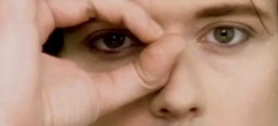
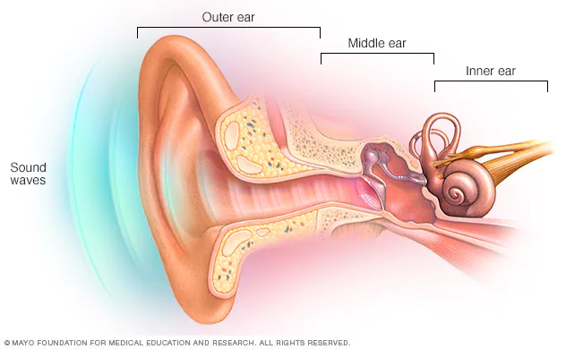
7.5 (Xuanzang's Heart Sutra, Lesson Seven)
無 眼 耳
𠂉 卌 一 灬 目 艮
川 十 囗 二
184
185
186
https://vimeo.com/42925207
(4)
196
88(3)
198
12(1)
197
109(6)
10(1)
135(5)
62(3)
https://www.mayoclinic.org/zh-hans/first-aid/first-aid/basics/art-20056709
無 mu (무) no
𠂉 in (인) person
卌 ship (십) forty
一 il (일) one
灬 hua (화) fire
眼 an (안) eye
目 mog (목) eye
艮 gan (간) stop
川 cheon (천) river
十 shib (십) ten
囗 wi (위) circle
二 i (이) two
耳 i (이) ear

Slide 7
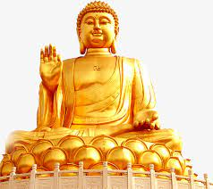
7.6 (Xuanzang's Heart Sutra, Lesson Seven)
鼻 身 意
自 畀 音 心
丿 目 田 丌 立 日
囗 二 囗 十 亠 䒑 囗 一
一丶 一 丷
187
188
189
199
165(6)
61(3)
84(3)
17(1)
88(3)
144(5)
200
73(3)
79(3)
9(1)
金身 = geum shin = golden body
12(1)
62(3)
10(1)
135(5)
62(3)
鼻 bi (비) nose
自 ja (자) oneself
畀 bi (비) give
丿 byeol (별) slash
目 mog (목) eye
田 jeon (전) field
丌 gi (기) table
囗 wi (위) circle
二 i (이) two
十 shib (십) ten
身 shin (신) body
意 ui (의) mind
音 eum (음) sound
心 shim (심) mind
立 rib (립) stand
日 il (일) sun
亠 du (두) lid
䒑 cho (초) grass
一 il (일) one
丶 ju (주) lord
丷 pal (팔) eight
4(1)
75(3)

Slide 8
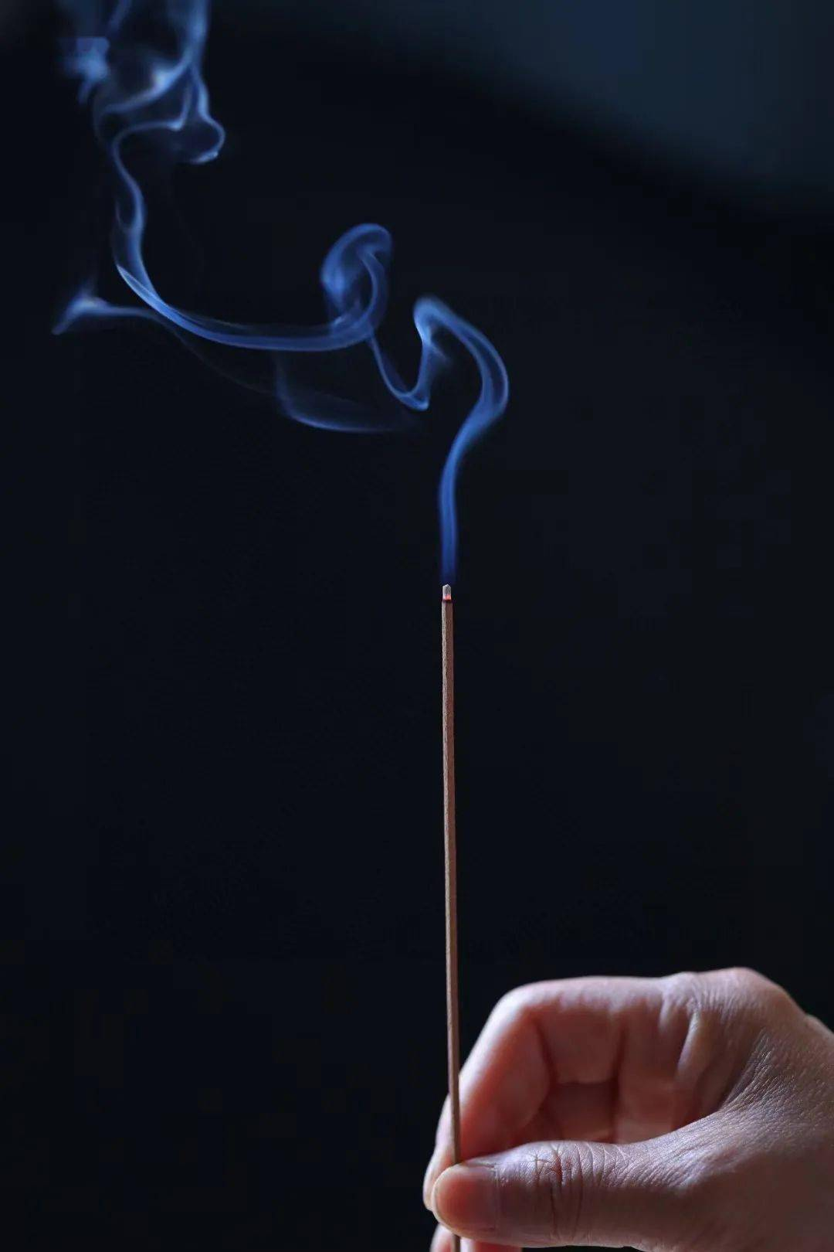
7.7 (Xuanzang's Heart Sutra, Lesson Seven)
聲 香 味
殸 耳 禾 日 口 未
声 殳 囗 一 一 木
士 𠃜 几 又
190
191
192
201
186
139(5)
79(3)
204
11(1)
202
16(1)
62(3)
12(1)
*
6(1)
20(1)
21(1)
https://www.sohu.com/a/519831299_121124775
203
聲 seong (성) sound
殸 seong (성) enemy
耳 i (이) ear
声 seong (성) voice
殳 su (수) tool
士 sa (사) scholar
𠃜 shi (시) corpse
几 gwe (궤) stool
又 u (우) again
香 hyang (향) smell
禾 hwa (화) rice
日 il (일) sun
囗 wi (위) circle
一 il (일) one
味 mi (미) taste
口 gu (구) mouth
未 mi (미) have not
木 mok (목) tree

Slide 9
7.8 (Xuanzang's Heart Sutra, Lesson Seven)
觸 = 角+蜀
角 = ⺈+用
蜀 = 罒 + 勹 + 虫
用 = 丨+月
虫 = 中+㇀+丶
193
205
206
142(5)
207
40(2)
63(3)
50(2)
*
208
觸 chok (촉) touch
角 gak (각) antler/horn
蜀 chok (촉) Sichuan
⺈ do (도) blade
用 yong (용) to use
丨 gon (곤) rod
月 wol (월) moon
罒 mang (망) net
勹 po (포) wrap
虫 chung (충) bug
中 jung (중) among
㇀ rising stroke
丶 ju (주) lord
口 gu (구) mouth
50(2)
*
4(1)

Slide 10
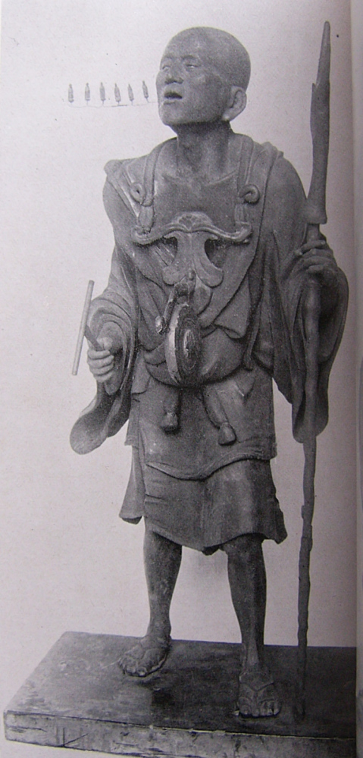
7.9 (Xuanzang's Heart Sutra, Lesson Seven)
209
念 金
今 心 人 王 丷
人 丶 ㇇
210
178(6)
38(2)
46(2)
75(3)
*
64(3)
4(1)
念 yeom (염) attention
今 geum (금) now
心 shim (심) mind
人 in (인) person
丶 ju (주) lord
㇇ left falling stroke
金 geum (금) gold
王 wang (왕) king
丷 pal (팔) eight
Kūya (空也; 903-972)
https://en.wikipedia.org/wiki/Kūya

Slide 11
7.10 (Xuanzang's Heart Sutra, Lesson Seven)
Five different words for "mental things"
心 shim (심) Used to translate both hridaya and citta. Heart, mind, essence, core, seat of intelligence. DDB entry
想 sang (상) Perception. To think. Ideation. Associative thought. Conceptualization. An idea. DDB entry
識 shik (식) To know. Knowledge. Awareness. Fifth skandha. Bodhidharma said: "不識" (bu shik). DDB entry
意 ui (의) Thought, intellect, intention. Mind as the sixth sense door (eyes, ears…). DDB entry
法 beop (법) Dharma in the sense of "thought", ie, that which is the "domain" or "object" of "mind". DDB entry
摩 訶 般 若 波 羅 蜜 多 心 經 Title
觀 自 在 菩 薩 行 深 般 若 1
波 羅 蜜 多 時 照 見 五 蘊 皆 空 2
度 一 切 苦 厄 3
舍 利 子 色 不 異 空 4
空 不 異 色 色 即 是 空 5
空 即 是 色 6
受 想 行 識 亦 復 如 是 7
舍 利 子 是 諸 法 空 相 8
不 生 不 滅 不 垢 不 淨 9
不 增 不 減 是 故 空 中 無 色 10
無 受 想 行 識 無 眼 耳 鼻 舌 身 意 11
無 色 聲 香 味 觸 法 12

Slide 12

7.11 (Xuanzang's Heart Sutra, Lesson Seven)
How to say psychology:
Mandarin: 心 理 學 xīn lǐ xué (mind science)
Korean: 心 理 學 심리학 shim li hag
Japanese: 心 理 学 しんりがく shin ri gaku
Vietnamese: 心 理 學 tâm lý học
Vasubandhu on the ten meanings of "dharma" (法, beop, 법):
"Mental object: There are certain things which are a 'dharma basis.' This is a technical term that refers to whatever is exclusively an object for the mind itself and does not depend on sense fields; that is, it is not an object for visual, auditory, olfactory, gustatory, or tactile perception."
[from: The Buddhist Psychology Of Awakening: An In-depth Guide To Abhidharma, by Steven D. Goodman, link: https://www.shambhala.com/the-buddhist-psychology-of-awakening.html
"Psychology"
by Trần Nhựt Tân
https://www.sachkhaiminh.com/tam-ly-hoc

Slide 13
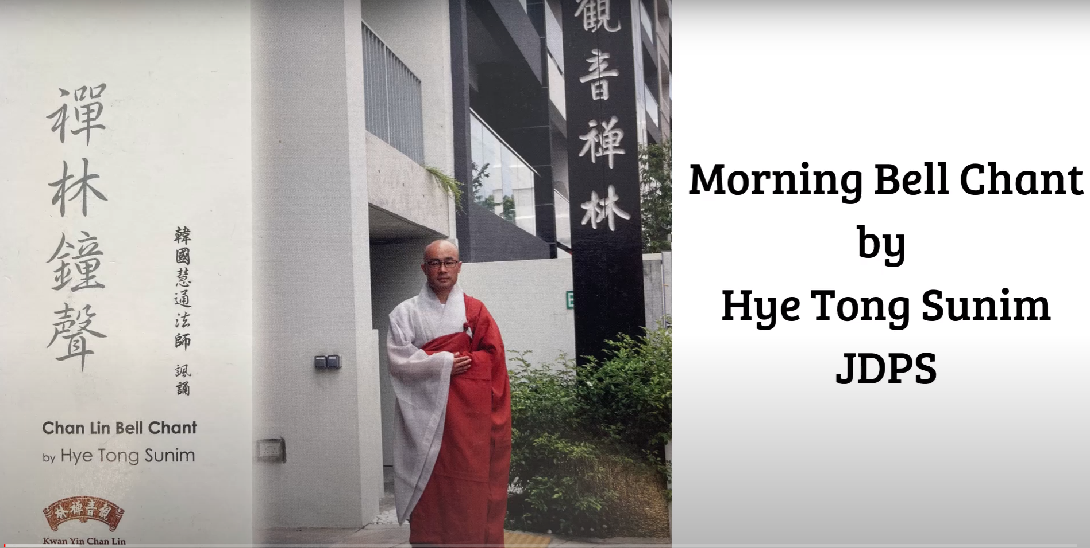
7.12 (Xuanzang's Heart Sutra, Lesson Seven)
禪林鐘聲
禪 soen (선) zen
林 rim (림) forest
鐘 jong (종) bell
聲 seong (성) song
願此鐘聲遍法界
원차종성변법계
won cha jong seong byeon beop gye
our this bell song everywhere extend dharma realm
https://www.youtube.com/watch?v=bJXxteX-6XM

Slide 14
7.13 (Xuanzang's Heart Sutra, Lesson Seven)
"Evening" Bell Chant
聲 = in Heart Sutra
煩 = in Four Vows
聞 鐘 聲 煩 惱 斷
문 종 성 번 뇌 단
mun jong seong beon noe dan
hear bell sound kleśas eliminate
------------------------------------------------------------------------------------------------------------------
智 慧 長 菩 提 生 離 地 獄
지 혜 장 보 리 생 이 지 옥
ji hae jang bo ri saeng i ji ok
prajñā increase bodhi thrives depart hell
------------------------------------------------------------------------------------------------------------------
出 三 界 願 成 佛
출 삼 계 원 성 불
chul sam gye weon seong bul
leave three realms vow fulfill Buddha
度 衆 生
도 중 생
do jung saeng
save sentient beings
------------------------------------------------------------------------------------------------------------------
破 地 獄 眞 言
파 지 옥 진 언
pa ji ok jin eon
shatter hell true words
------------------------------------------------------------------------------------------------------------------
唵 伽 囉 帝 耶 娑 婆 訶
옴 가 라 지 야 사 바 하
om ga ra ji ya sa ba ha (3x)

Slide 15
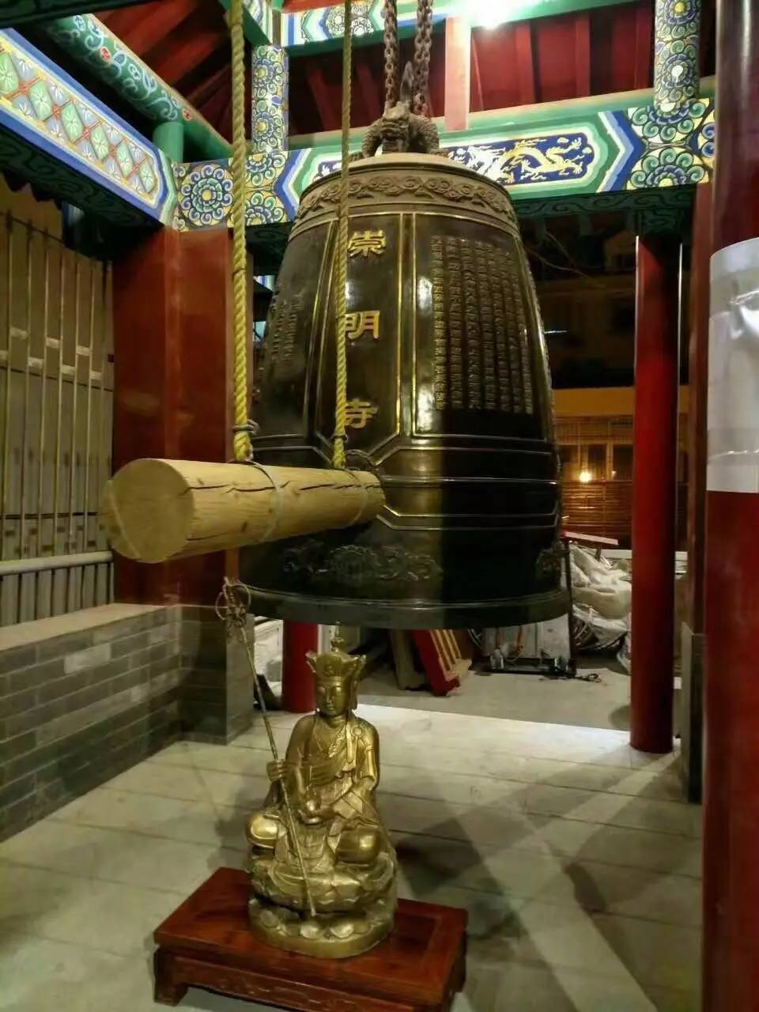
7.14 (Xuanzang's Heart Sutra, Lesson Seven)
聞 (mun) "hear" = 門 (mun) "gate" + 耳 (i) "ear"
鐘 (jong) "bell" = 金 (geum) "gold" + 童 (dong) "child"
慧 (hae) "bright" = 丰 (bong) "lush" + 彐 (gye) "snout" + 心 (shin) "mind"
長 ???? (jang) "increase"
地 (ji) "earth" = 土 (to) "earth" + 也 (ya) "also"
獄 (ok) "prison" = 犭(gyeon) "dog" + 言 (eon) "words" + 犬 (gyeon) "dog"
破 (pa) "shatter" = 右 (u) "right" + 皮 (pi) "skin"
唵 om = 口 (gu) + 大 (dae) + 日 (il) + 乚 (eul)
伽 ga = 亻(in) "person" + 力 (yeok) "force" + 口
囉 ra = 口 + 羅 (alt form of 羅, phonetic "ra")
帝 ji = right component of 諦 (je) in mantra
耶 ya = 耳 (i) "ear" + 阝 (bu) "mound"
https://www.sohu.com/a/133968188_743407
"Hearing the sound of the bell
Greed, hatred, and ignorance decrease
Wisdom grows, Hell is left behind
The Buddha Way is accomplished
All sentient beings are saved"

Slide 16
7.15 (Xuanzang's Heart Sutra, Lesson Seven)
是故 = "therefore"??
The literal meaning would be "is therefore", which doesn't really make sense here.
https://en.wiktionary.org/wiki/是故:
"(literary) because of this; thus; consequently"
https://www.yellowbridge.com/chinese/thesaurus.php?word= 是故:
"therefore; so; consequently"
Paul Kroll's A Student's Dictionary does not have an entry.
HSK Academy also doesn't have an entry.
Other ways to say "therefore":
故 go (고) line 23
以 i (이)
乃 nae (내)

Slide 17
7.16 (4.5) (Xuanzang's Heart Sutra, Lesson Seven)
菩薩 (bosal, 보살) means "Bodhisattva". 薩 only occurs in Chinese as part of 菩薩, or as an abbreviation for it.
菩提 means "Bodhi", it can be pronounced either as "moji" (모지), as in the Mantra, or as "bori" (보리), lines 17 & 23.
There are many (at least 23) two-character words in the Heart Sutra, and several of these appear more than once.
摩訶 ma-ha; "great"; Title
菩提 mo-ji/bo-ri; "Bodhi"; lines Mantra, 17, 23
自在 ja-jae; "self-possessed"; line 1
菩薩 bo-sal; "Bodhisattva"; line 1
照見 jo-gyeon; perceive; line 2
一切 il-che; "all"; lines 3, 26
亦復 yeok-bu; "also"; line 7
故空 shi go; "therefore"; line 10
乃至 nae-ji; "and so forth"; lines 13, 25
意識 ui-shik; "mano-vijñāna"; line 13
無明 mu-myeong; "ignorance"; line 14
所得 so-deuk; "what is acquired"; line 17
薩埵 sal-ta; "sattva"; line 17
罣礙 ga-ae; "hindrance"; lines 18, 19
恐怖 gong-po; "terrifying"; line 19
遠離 won-li; "far apart from"; line 20
顚倒 jeon-do; "distorted"; line 20
夢想 mong-sang; "dream"; line 20
究竟 gu-gyeol; "ultimate"; line 20
涅槃 yeol-ban; "nirvana": line 20
無上 mu sang; "utmost"; line 25
能除 neung-je; "take away"; line 26
眞實 jin-shil; "highest truth"; line 27

Slide 18
7.17 (4.6) (Xuanzang's Heart Sutra, Lesson Seven)
摩 訶 般 若 波 羅 蜜 多 心 經 Title
觀 自 在 菩 薩 行 深 般 若 1 乃 至 無 老 死 亦 無 老 死 盡 15
波 羅 蜜 多 時 照 見 五 蘊 皆 空 2 無 苦 集 滅 道 無 智 亦 無 得 以 16
度 一 切 苦 厄 3 無 所 得 故 菩 提 薩 埵 依 17
舍 利 子 色 不 異 空 4 般 若 波 羅 蜜 多 故 心 無 罣 礙 18
空 不 異 色 色 即 是 空 5 無 罣 礙 故 無 有 恐 怖 19
空 即 是 色 6 遠 離 顚 倒 夢 想 究 竟 涅 槃 20
受 想 行 識 亦 復 如 是 7 三 世 諸 佛 依 般 若 21
舍 利 子 是 諸 法 空 相 8 波 羅 蜜 多 故 得 阿 耨 多 羅 22
不 生 不 滅 不 垢 不 淨 9 三 藐 三 菩 提 故 知 般 若 23
不 增 不 減 是 故 空 中 無 色 10 波 羅 蜜 多 是 大 神 呪 24
無 受 想 行 識 無 眼 耳 鼻 舌 身 意 11 是 大 明 呪 是 無 上 呪 25
無 色 聲 香 味 觸 法 12 是 無 等 等 呪 能 除 一 切 苦 26
無 眼 界 乃 至 無 意 識 界 13 眞 實 不 虛 故 說 般 若 波 羅 蜜 多 27
無 無 明 亦 無 無 明 盡 14 呪 即 說 呪 曰 28
揭 諦 揭 諦 波 羅 揭 諦 波 羅 僧 揭 諦 菩 提 娑 婆 訶 Mantra
Two character words in the Heart Sutra
Two character words in the Heart Sutra

Slide 19
7.18 (Xuanzang's Heart Sutra, Lesson Seven)
Study tools:
Slides from the classes
Class recordings on youtube
Lesson Plans (with vocabulary list)
Memrise course
Flashcards
"Writing the Ox" web application
Heart Sutra chant video
Practice Sheets (purpleculture.net)
Wiktionary
Digital Dictionary of Buddhism (entry for 禪林, "monastery")
HSK Academy (entry for 夢想, "dream")
Yellowbridge (entry for 是故, "therefore")
Joon Geem's Chinese Character Cognates
Paul W. Kroll's A Student's Dictionary of Classical and Medieval Chinese
Bryan van Norden's Classical Chinese for Everyone

Slide 20
7.19 (Xuanzang's Heart Sutra, Lesson Seven)
士 土 王 主 工 千 十 丁 下 上 凵 冂 匚

